Slide 1
유제품 소비둔화에 따른
시장 현황 및 대응 방안
제 20회 유가공기술기초과정 우유조

Slide 2
목 차
해외 시장 현황
네덜란드, 스페인
제품 시장 동향
2. 국내 시장 동향
흰 우유 소비 감소에 따른 소재 다양화
3. 국내 유업체
- 신규 제품 카테고리 진출 확대

Slide 3
해외시장 동향 1 네덜란드 건강 및 웰빙 제품 시장동향
유해 알러지 없는 천연 건강제품 위주 판매 증가세
병원 방문이 쉽지 않은 네덜란드에서는 면역 증진을 위한 제품에 관심 증가

Slide 8
해외시장 동향 2
스페인 건강 및 웰빙 제품 시장동향
스페인 천연, 저지방, 무유당,
무설탕 식음료 시장 성장세 지속
코로나19 이후 온라인 구매 급증 가성비 좋은 PB 제품이 인기

Slide 12
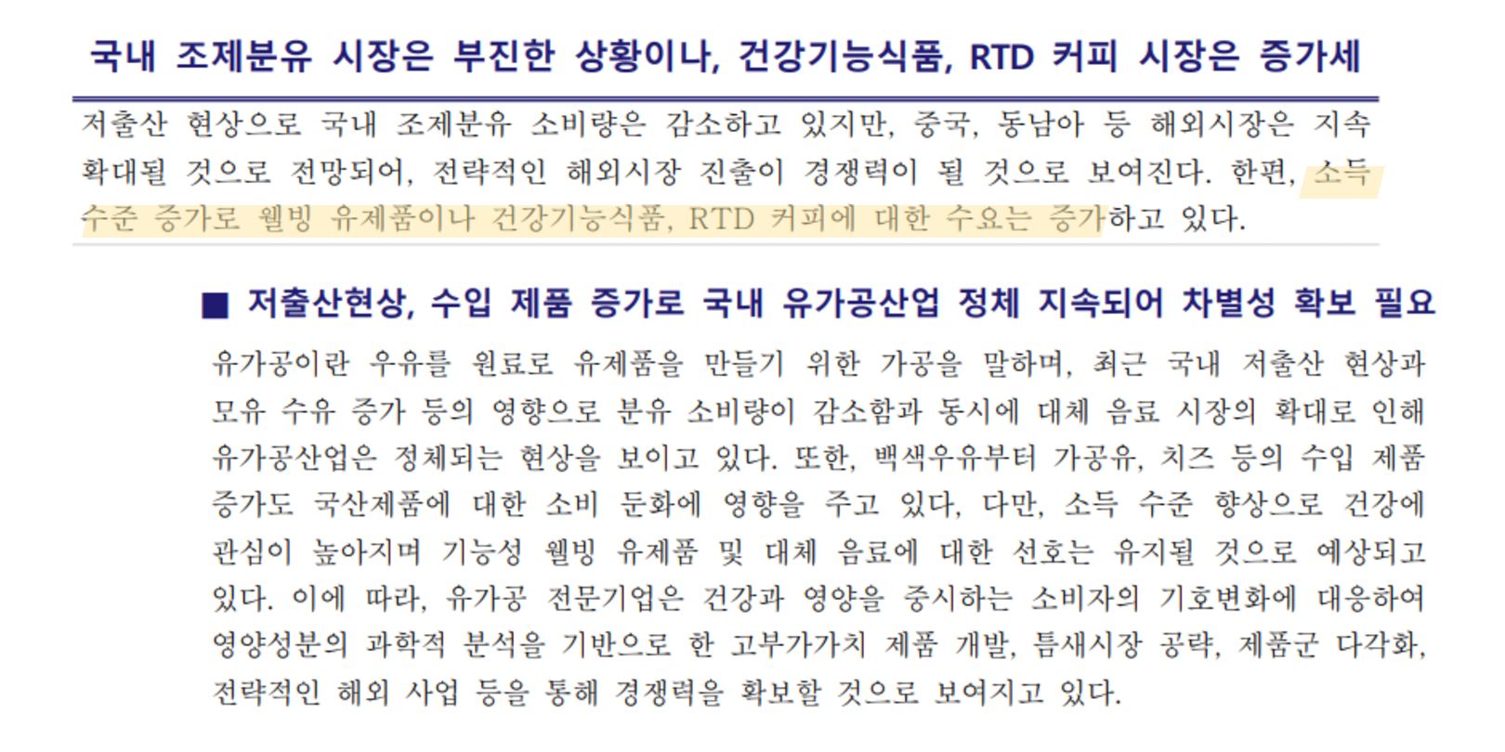
국내시장 동향
1. 저출산 현상, 모유 수유 증가
☞ 분유 소비 둔화
2. 대체 음료 시장 확대
3. 수입 제품 증가

Slide 13
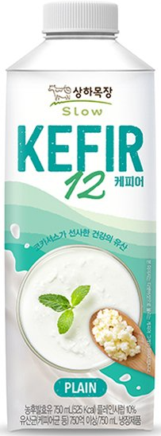
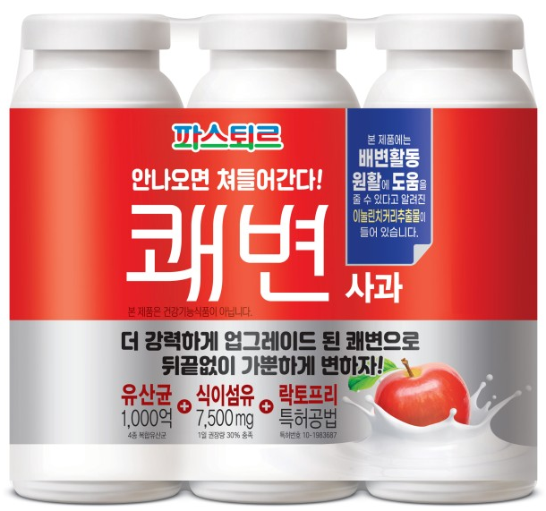
대응 방안
1. 유산균
☞ 장 건강에서 벗어나
면역력, 건강기능식품인증 제품 등 신제품 출시

Slide 14
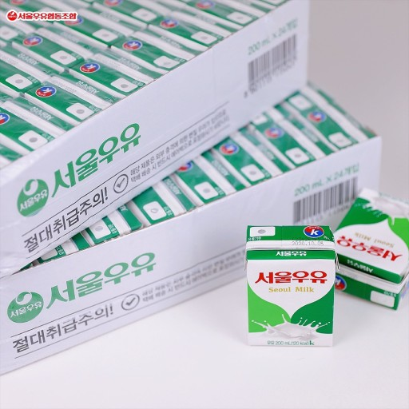
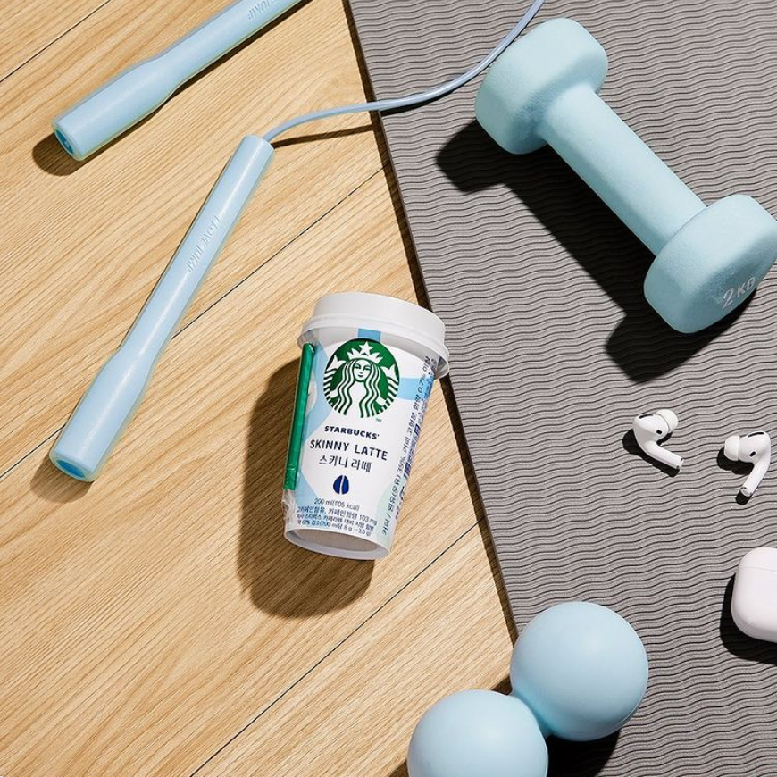
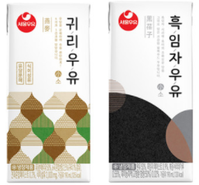
대응 방안
2. 가공유
☞ 멸균우유 = Fresh Milk 보다 8배 더 긴 유통기한
☞ MZ세대 공략 등 트렌드에 맞는 신제품 출시

Slide 15
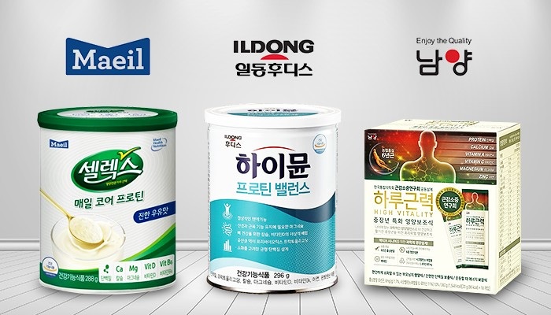
대응 방안
3. 성인영양식
☞ 인구구조변화에 맞추어 영유아에 집중했던 기존 사업, 생애주기 전반으로 확대

Slide 16
감사합니다☺

